Slide 1
Лекція 22-23. (4 год.)
Тема: Страхування як особливий елемент фінансової системи.
Питання:
Організація страхової справи, суб’єкти і форми страхових відносин.
Грошові потоки у страхуванні.
Галузі, форми та види страхування.
Страховий ринок.

Slide 2
Організація страхової справи, суб’єкти і форми страхових відносин.
Підприємницька сфера та життєдіяльність людини постійно пов’язані з ризиками — природними, підприємницькими, фінансовими тощо. У результаті стихійного лиха чи певної непередбаченої події фізичним і юридичним особам можуть бути завдані збитки. При цьому постає питання про джерело їх відшкодування. Можливі два варіанти.
Перший полягає в тому, що ці збитки покриваються за рахунок фінансових ресурсів, що перебувають в обігу в даного суб’єкта. Однак це означає їх відволікання від основного призначення — забезпечення життєдіяльності й відтворення виробництва. Тобто цей варіант дуже ризикований.
Другий варіант полягає у створенні спеціальних цільових ресурсів, призначених для відшкодування збитків — резервних страхових фондів.

Slide 3
Створення резервних страхових фондів, у свою чергу, може здійснюватись у трьох формах:
фонди самострахування;
централізоване страхове забезпечення;
колективні страхові фонди.

Slide 4
Самострахування ґрунтується на індивідуальній відповідальності й полягає в тому, що кожна юридична і фізична особа формує власні страхові (резервні) фонди за рахунок власних ресурсів і доходів.
Це дорога і нераціональна форма.
Дорога тому, що кожний суб’єкт повинен витрачати кошти на їх створення в повному обсязі можливих збитків, що зменшує його фінансові можливості.
Нераціональна тому, що вона передбачає в масштабах суспільства вилучення з обігу значних фінансових ресурсів. Відтак сфера самострахування обмежена мінімальними потребами і виражається насамперед у створенні фінансових резервів суб’єк­тами господарювання та певному резервуванні коштів фізичними особами. Більш поширена ця форма в банківській сфері, де вищий ступінь ризику і встановлено досить високий рівень відповідальності.

Slide 5
Централізоване страхове забезпечення ґрунтується на державній відповідальності й передбачає відшкодування втрат за рахунок загальнодержавних коштів. При цьому частина цих коштів виділяється в окремі фонди, наприклад резервний фонд Кабінету Міністрів. Водночас страхова відповідальність держави обмежена надзвичайними подіями, адже державні фінанси призна­чені для забезпечення функцій держави, до яких страхування не належить. Страхова забезпеченість поточної діяльності юридичних і фізичних осіб є їх прерогативою і не може бути повністю перекладена на державу.
Самострахування і централізоване страхове забезпечення можуть здійснюватися в натуральній і грошовій формах. До фінансової системи належать страхові відносини в грошовій формі.

Slide 6
Створення колективних страхових фондів, тобто страхування, ґрунтується на солідарній відповідальності учасників цих фондів. Сутність відносин страхування полягає в тому, що формування страхових фондів здійснюється за рахунок внесків усіх учасників, а відшкодування збитків з цих фондів проводиться для тих, хто їх зазнав унаслідок певних подій і обставин.
Страхування є найбільш доцільною, економною, ефективною і раціональною формою створення страхових фондів. Порівняно з самострахуванням воно значно дешевше, оскільки базується на солідарній відповідальності. Витрати юридичних і фізичних осіб на страхування характеризують їх плату за зниження рівня ризику фінансових втрат. Організація страхової справи забезпечує її надійність і раціональність: з одного боку, наявність централізованих коштів дає високі гарантії відшкодування збитків, з іншого — дає змогу ефективно використовувати тимчасово вільні кошти на фінансовому ринку.

Slide 7
(за Опаріним В.М.)
Страхування — це система обмінно-перерозпо­дільних відносин з приводу формування і використання колективних страхових фондів на засадах солідарної відповідальності.
(за О. Р. Романенко, С. Я. Огородник)
Страхування як економічна категорія — це сукупність особливих замкнутих перерозподільних відносин між його учасниками з приводу формування цільового страхового фонду і його використання для відшкодування збитків, заподіяних за непередбачених несприятливих обставин, а також для надання матеріальної допомоги громадянам у разі настання певних подій у їх житті.
З позицій цільового формування і використання страхових фондів — це перерозподільні відносини між тими суб’єктами, що сплачували страхові внески, і тими, хто отримує відшкодування збитків. З погляду взаємовідносин окремих суб’єктів зі страховими компаніями — це плата за хеджування ризику (плата за спокій), тобто обмінні відносини. Розміщення коштів страхових фондів на фінансовому ринку відображає відносини з приводу торгівлі тимчасово вільними фінансовими ресурсами, тобто перерозподіл ресурсів між учасниками страхування та іншими суб’єктами фінансових відносин

Slide 8
Згідно Закону України «Про страхування» остання редакція від 01.04.2015.
Стаття 1. Поняття страхування
Страхування - це вид цивільно-правових відносин щодо захисту майнових інтересів фізичних осіб та юридичних осіб у разі настання певних подій (страхових випадків), визначених договором страхування або чинним законодавством, за рахунок грошових фондів, що формуються шляхом сплати фізичними особами та юридичними особами страхових платежів (страхових внесків, страхових премій) та доходів від розміщення коштів цих фондів.

Slide 9
Організація страхової справи ґрунтується на виділенні суб’єк­тів страхування і форм страхових відносин.
Основними суб’єктами страхування є страховик, страхувальник і застрахований.
Страховик — юридична особа — страхова компанія, яка діє на підставі відповідної ліцензії, беручи на себе зобов’язання щодо створення колективного страхового фонду і виплати з нього страхового відшкодування. За методом фінансової діяльності страховик є звичайною підприємницькою структурою, що діє на основі комерційного розрахунку. За предметом діяльності (фінансовими ресурсами) страховик є фінансовою інституцією.
Страхувальник — юридична чи фізична особа, яка на підставі відповідної угоди зі страховиком сплачує страхові платежі (внески) до страхового фонду.
Застрахований — юридична чи фізична особа, якій належить страхове відшкодування при настанні страхового випадку. Крім того, може виділятись такий суб’єкт, як отримувач страхового відшкодування в тих випадках, коли його не може отримати застрахований.

Slide 10
Стаття 2. Страховики
Страховиками визнаються фінансові установи, які створені у формі акціонерних, повних, командитних товариств або товариств з додатковою відповідальністю згідно з Законом України "Про господарські товариства" ( 1576-12 ) з урахуванням особливостей, передбачених цим Законом, а також одержали у встановленому порядку ліцензію на здійснення страхової діяльності.
Учасників страховика повинно бути не менше трьох.

Slide 11
Стаття 3. Страхувальники
Страхувальниками визнаються юридичні особи та дієздатні фізичні особи, які уклали із страховиками договори страхування або є страхувальниками відповідно до законодавства України.
Страхувальники можуть укладати із страховиками договори про страхування третіх осіб (застрахованих осіб) лише за їх згодою, крім випадків, передбачених чинним законодавством. Застраховані особи можуть набувати прав і обов'язків страхувальника згідно з договором страхування.
Страхувальники мають право при укладанні договорів особистого страхування призначати за згодою застрахованої особи фізичних осіб або юридичних осіб (вигодонабувачів) для отримання страхових виплат, а також замінювати їх до настання страхового випадку, якщо інше не передбачено договором страхування.

Slide 12
Відносини страхування є досить різноманітними. Як правило, вони є дво- чи тристоронніми. Двосторонні відносини складаються між страховиком і страхувальником, який водночас є і застрахованим. Тристоронні відносини виникають між страховиком, страхувальником і застрахованим.
В окремих випадках у страхових відносинах може брати участь кілька страховиків. Це засновується на двох формах страхових відносин: співстрахування і перестрахування. Співстрахування — це участь у страхуванні відразу кількох страховиків. Перестрахування — це передання договору страхування від одного страховика до іншого. У цих відносинах виділяються два суб’єкти: перестрахувальник і перестраховик. Перестрахувальник — це страховик, який передає другому договір страхування, перестраховик — це страховик, який приймає договір страхування і зобов’язання з нього.

Slide 13
2. Грошові потоки у страхуванні.
Страхові відносини характеризуються рухом грошових потоків, зображених на схемі 1 (пунктирними лініями зображено відносини перестрахування):
Як видно з наведеної схеми, страхові відносини охоплюють:
- страхові платежі;
- виплату страхового відшкодування;
- перестрахування;
- розміщення тимчасово вільних коштів на фінансовому ринку;
- отримання доходів від розміщення коштів на фінансовому ринку.

Slide 15
Страхові платежі — це перерахування одноразово чи поетапно коштів страхувальником страховику. Вони є джерелом формування як колективного страхового фонду, так і доходів страхових компаній. Внесення страхових платежів здійснюється на основі страхових тарифів — розміру плати з одиниці страхової суми.
Страховий тариф (брутто-ставка) складається з двох частин — нетто-ставки та навантаження.
Нетто-ставка відображає ту частину тарифу, яка призначена для виплати страхового відшкодування. Вона залежить від загальних розмірів страхового відшкодування (визначається на основі статистичних досліджень про кількість страхових подій і середню вартість відшкодування на одну подію) та кількості страхувальників, охоплених цим видом страхування.
Навантаження відображає витрати страховика, пов’язані з проведенням страхування, та його прибуток.

Slide 16
Страховий тариф — це ціна страхування. Це основний чинник конкуренції на страховому ринку. Чим більше охоплено страхувальників, чим менші витрати страховика, тим нижчий розмір страхового тарифу і тим більші можливості для залучення нових клієнтів.
Страхове відшкодування — це виплата страховиком застрахованому (або отримувачу) повної чи часткової суми збитків. Розмір страхового відшкодування залежить від двох чинників — страхової суми і страхового збитку.
Страхова сума характеризує масштаби даної страхової операції, тобто на яку суму застраховано той чи інший об’єкт. Ця сума визначається, з одного боку, вартісною оцінкою об’єкта страхування, а з іншого — можливостями і побажаннями страхувальника. Відношення страхової суми до вартісної оцінки об’єкта страхування характеризує страхове забезпечення, яке не може перевищувати 100%.
Страховий збиток являє собою вартісну оцінку заподіяних застрахованому втрат.

Slide 17
Існують різні системи визначення розміру страхового відшкодування. Основними є методи повної і пропорційної відповідальності.
При повній відповідальності страховика страхове відшкодування виплачується в розмірі заподіяних збитків, але не більше страхової суми.
При пропорційній системі відповідальність розподіляється між страховиком і застрахованим у пропорції, яка відображає співвідношення між страховою сумою і вартісною оцінкою об’єкта страхування. Наприклад, якщо страхова сума становить половину вартісної оцінки об’єкта страхування, то застрахованому буде виплачено страхове відшкодування у розмірі 50% від суми заподіяних збитків.

Slide 18
Перестрахування, як правило, не супроводжується грошовими потоками, пов’язаними з переміщенням коштів страхового фонду між двома страховиками. У взаємовідносинах між перестрахувальником і перестраховиком складаються грошові потоки, що характеризують фінансові відносини між ними з приводу купівлі-продажу договорів страхування. Як правило, вони здійснюються у формі комісійної плати. Ці відносини не належать до страхових грошових потоків, оскільки вони не характеризують рух коштів страхових фондів.

Slide 19
Взаємовідносини з фінансовим ринком характеризують розміщення на ньому тимчасово вільних коштів страхових фондів і отримання від цього доходів. Ці доходи розподіляються на дві частини.
Одна з них формує доходи страхових компаній і становить певну частину їхнього прибутку.
Друга частина спрямовується безпосередньо на формування страхових фондів. Вона характеризує здешевлення страхування для страхувальників за рахунок використання їхніх коштів (страхових платежів) на фінансовому ринку. Це важлива складова раціонального й ефективного використання фінансових ресурсів країни в цілому.

Slide 20
Страхові відносини між суб’єктами страхування і грошові потоки регулюються відповідними угодами між страховиком і страхувальником, які мають юридичну силу. Документ, який засвідчує факт страхування, називається страховим полісом (свідоц­твом). Він видається страховиком після сплати страхового внеску (разового чи першого). У страховому полісі вказуються об’єкт і вид страхування, строки дії договору і страхові випадки. Розрізняють терміни «страховий випадок» і «страхова подія».
Страховий випадок — це можлива подія, настання якої може спричинити збитки. Вона характеризує певний ризик, від якого і здійс­нюється страхування.
Страхова подія являє собою подію, що фактично настала. Вона має бути офіційно зареєстрована. Тобто страховий випадок — це можлива подія, а страхова подія — це та, що відбулася.

Slide 21
3. Галузі, форми та види страхування.
Страхування являє собою досить розгалужену систему відносин. Воно структурується за галузями, формами і видами. Галузева класифікація страхування здійснюється за об’єктами страхування. Виділення окремих видів характеризує деталізацію об’єк­тів страхування. Форми організації страхування вказують на їх правову основу: обов’язкове чи добровільне. Класифікація страхування може бути представлена у такому вигляді (схема 2):

Slide 23
Стаття 5. Форми страхування
Страхування може бути добровільним або обов'язковим.
Обов'язкові види страхування, які запроваджуються законами України, мають бути включені до цього Закону. Забороняється здійснення обов'язкових видів страхування, що не передбачені цим Законом.
Стаття 6. Добровільне страхування та його види
Добровільне страхування - це страхування, яке здійснюється на основі договору між страхувальником і страховиком. Загальні умови і порядок здійснення добровільного страхування визначаються правилами страхування, що встановлюються страховиком самостійно відповідно до вимог цього Закону. Конкретні умови страхування визначаються при укладенні договору страхування відповідно до законодавства.
Добровільне страхування у конкретного страховика не може бути обов'язковою передумовою при реалізації інших правовідносин.

Slide 24
Видами добровільного страхування можуть бути:
1) страхування життя;
2) страхування від нещасних випадків;
3) медичне страхування (безперервне страхування здоров'я);
4) страхування здоров'я на випадок хвороби;
5) страхування залізничного транспорту;
6) страхування наземного транспорту (крім залізничного);
7) страхування повітряного транспорту;
8) страхування водного транспорту (морського внутрішнього та інших видів водного транспорту);
9) страхування вантажів та багажу (вантажобагажу);
10) страхування від вогневих ризиків та ризиків стихійних явищ;
11) страхування майна (іншого, ніж передбачено пунктами 5-9 цієї статті);
12) страхування цивільної відповідальності власників наземного транспорту (включаючи відповідальність перевізника);

Slide 25
13) страхування відповідальності власників повітряного транспорту (включаючи відповідальність перевізника);
14) страхування відповідальності власників водного транспорту (включаючи відповідальність перевізника);
15) страхування відповідальності перед третіми особами (іншої, ніж передбачена пунктами 12-14 цієї статті);
16) страхування кредитів (у тому числі відповідальності позичальника за непогашення кредиту);
17) страхування інвестицій;
18) страхування фінансових ризиків;
19) страхування судових витрат;
20) страхування виданих гарантій (порук) та прийнятих
гарантій;
21) страхування медичних витрат;
22) страхування сільськогосподарської продукції;
{ Частину четверту статті 6 доповнено новим пунктом згідно із
Законом N 4391-VI ( 4391-17 ) від 09.02.2012 }
23) інші види добровільного страхування.

Slide 26
Об’єктом майнового страхування є рухоме та нерухоме майно юридичних і фізичних осіб. Нині в Україні найпоширеніші серед фізичних осіб страхування будівель, домашнього майна, транспортних засобів. Основна форма — добровільне страхування (до 1997 р. страхування приватних житлових будівель здійснювалось в обов’язковій формі). Поступово розширюється майнове страхування у сфері приватного бізнесу.
Об’єкти особового страхування — це життя та здоров’я громадян. Видами особового страхування є змішане страхування життя (об’єктами виступають одночасно життя і здоров’я), страхування дітей, весільне страхування тощо. Особове страхування виконує дві функції: страхову та нагромаджувальну. Страхова функція передбачає відшкодування втрат у разі настання страхової події. Нагромаджувальна полягає в тому, що після закінчення строку дії страхового договору, застрахованому виплачується страхова сума. З окремих видів страхування сума страхових внесків менша від страхової суми. Це стає можливим завдяки використанню страховиком отриманих страхових внесків на фінансовому ринку. Частина одержаних від цього доходів виділяється застрахованому.

Slide 27
У системі соціального страхування об’єктами страхування є працездатність і працевлаштування. Страхування працездатності здійснюється на випадок її постійної чи тимчасової втрати, а страхування працевлаштування — на випадок безробіття. Соціальне страхування має обов’язковий і добровільний характер. Обов’язкове страхування реалізується через загальнодержавні цільові фонди: пенсійний, соціального страхування, страхування на випадок безробіття. Функції страховика тут виконує держава в особі уповноважених органів, страхувальників — роботодавці й працюючі за наймом громадяни, застрахованими є громадяни. Страхові платежі здійснюються у формі внесків до пенсійного фонду, фонду соціального страхування і фонду сприяння зайнятості населення. Страхове відшкодування здійснюється у формі пенсій — при повній чи частковій втраті працездатності; допомог — при тимчасовій втраті працездатності та при безробітті. Добровільне страхування здійснюється через недержавні та відомчі пенсійні фонди і має додатковий характер.

Slide 28
У медичному страхуванні об’єктом страхування є здоров’я громадян. Воно здійснюється на випадок хвороби чи травми як в обов’язковій, так і додатково в добровільній формі через державні та недержавні структури. Страхувальниками можуть бути: держава (з бюджету), підприємства, організації й установи та громадяни (за рахунок власних доходів). Страхове відшкодування здійснюється у формі оплати лікування.
У разі страхування відповідальності об’єктом є зобов’язання застрахованої особи виплатити відшкодування за завдані збитки третім особам. Найпоширеніший вид його — страхування громадянської відповідальності водіїв автотранспортних засобів. Крім того, об’єктом страхування може бути професійна відповідальність для осіб окремих професій, які своїми діями чи неналежним виконанням своїх обов’язків можуть спричинити збитки своїм клієнтам.
Об’єкт страхування ризиків — недоотриманий прибуток чи збит­ки при здійсненні певних господарських і фінансових операцій, які є ризикованими. Це ризики, пов’язані з кредитними і заставними операціями, з біржовими угодами, депозитними вкладами юридичних і фізичних осіб, втратами від коливання валютних курсів тощо. Ця галузь страхування особливо важлива в умовах ринкової економіки, пов’язаної з безліччю підприємницьких ризиків.

Slide 29
4. Страховий ринок.
Сукупність страхових компаній і послуг, що ними надаються, формують страховий ринок. Товаром цього ринку є страхова послуга — конкретний вид страхування. Страхові компанії, як правило, спеціалізуються на одній-двох галузях страхування. При цьому перелік їх страхових послуг та ціни на них різняться, що є предметом конкуренції. Як і на будь-якому ринку, наявність певних послуг визначається попитом на них, а ціна — урівноваженістю попиту і пропозиції.
Розвиненість страхового ринку є важливою передумовою стабільного функціонування економіки, забезпечення надійності у життєдіяльності громадян та досягнення раціонального використання наявних у суспіль­стві фінансових ресурсів.

Slide 30
Крім безпосередніх суб’єктів страхування, на страховому ринку діють страхові посередники — агенти і брокери. Страхові агенти укладають угоди страхування зі страхувальниками від імені страховика. Страхові брокери, також виконуючи функції укладення угод, діють від імені страхувальника, підбираючи йому найвигідніші умови і надійні страхові компанії.
Функціонування страхового ринку пов’язане з такими поняттями, як страхове поле і страховий портфель. Страхове поле — це наявність потенційних страхувальників з певного виду страхування. Страхове поле визначає потенційні масштаби страхування. Страховий портфель являє собою сукупність укладених певною компанією угод як з окремого виду страхування, так і з усіх видів. Страховий портфель характеризує діяльність кожної компанії на ринку. Мета — сформувати якомога більший страховий портфель, адже це збільшує доходи і здешевлює страхування.

Slide 32
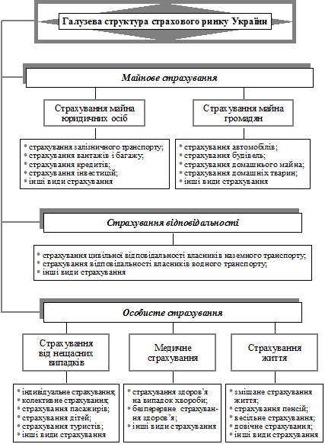

Slide 33
Кількість страхових компаній
Кількість страхових компаній (СК) станом на 31.12.2014 становила 382, з яких 57 СК зі страхування життя (СК "Life") та 325 СК, що здійснювали види страхування, інші, ніж страхування життя (СК "non-Life"). За 2014 рік кількість страхових компаній зменшилася на 25 СК.
Кількість страхових компаній у 2012 – 2014 рр.
Кількість страхових компаній | Станом на 31.12.2012 | Станом на 31.12.2013 | Зміни у 2014 році |  | Станом на 31.12.2014
 |  |  | внесено інформацію | виключено інформацію
Загальна кількість | 414 | 407 | 10 | 35 | 382
в т.ч. СК "non-Life" | 352 | 345 | 9 | 29 | 325
в т.ч. CК "Life" | 62 | 62 | 1 | 6 | 57

Slide 35
Концентрація страхового ринку за 2014 рік
Перші (Тор) | страхування “Life” |  | страхування "non-Life"
 | Надходження премій (млн. грн.) | Частка на ринку, % | Надходження премій (млн. грн.) | Частка на ринку, % | Кількість СК, які більше 50% страхових премій отримали від перестрахувальників
Тор 3 | 967,2 | 44,8 | 3 841,9 | 15,6 | 2
Тор 10 | 1 970,8 | 91,2 | 8 607,3 | 35,0 | 3
Тор 20 | 2 132,4 | 98,7 | 13 243,5 | 53,8 | 4
Тор 50 | 2 159,8 | 100,0 | 19 401,6 | 78,8 | 7
Тор 100 | Х | x | 22 981,1 | 93,4 | 11
Тор 200 | Х | x | 24 482,1 | 99,5 | 14
Всього по ринку | 2 159,8 | 100,0 | 24 607,5 | 100,0 | 25

Slide 36
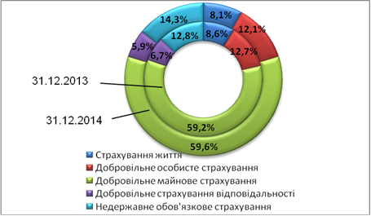
Рис. 2. Структура валових страхових премій
станом на 31.12.2013 та 31.12.2014

Slide 37
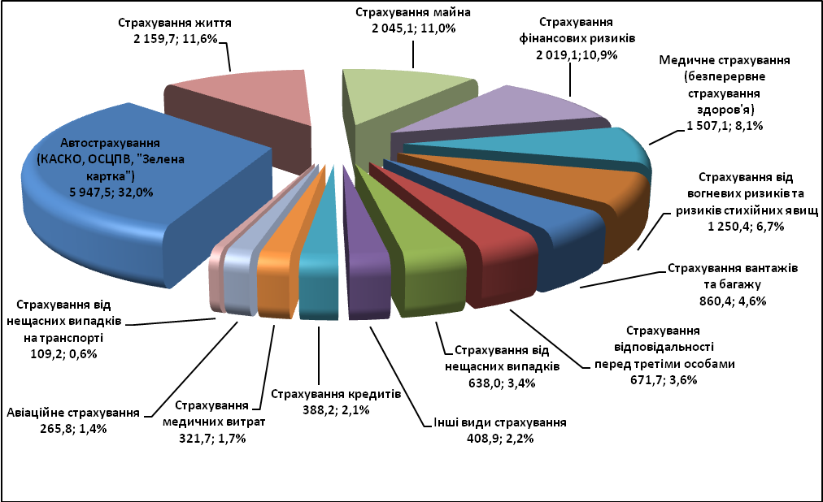
Рис. 4. Структура чистих страхових премій за видами страхування
станом на 31.12.2014 (млн. грн.)

Slide 38
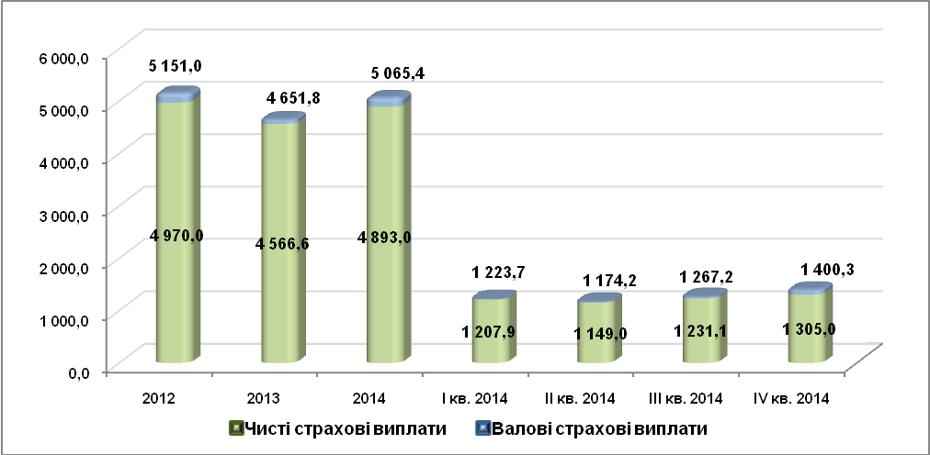
-9,7%
+8,9%
-8,1%
+7,1%
-4,0%
+7,9%
+10,5%
+7,1%
+6,0%
-4,9%
Рис. 5. Динаміка страхових виплат за 2012 – 2014 рр. (млн. грн.)

Slide 39
Дякую за увагу !

